Slide 1
Campañas de Marketing Bancaria
invertir vs no invertir
Grupo 8 : Fasan, Francisco - Jauma, Emiliano - Raggio, Andrés - Armesto, César – Fernandez, Claudia

Slide 2
Planteo del Problema
Predecir el resultado para una campaña telefónica de marketing de un banco Portugués
Clasificar darios
Basándonos en la información histórica de los clientes de un banco intentaremos predecir la aceptación luego de un llamado telefónico de realizar un plazo fijo.
Fuentes del Dataset: Kaggle

Slide 3
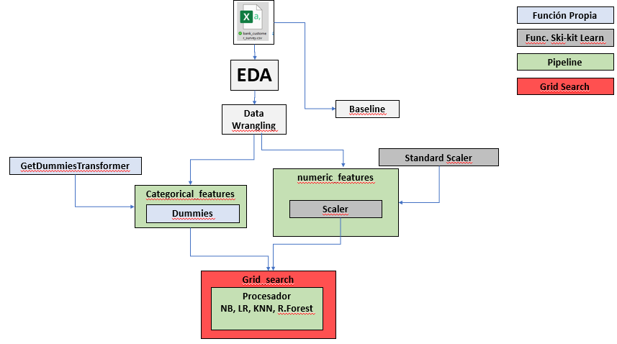
Paso a paso del Proceso

Slide 4
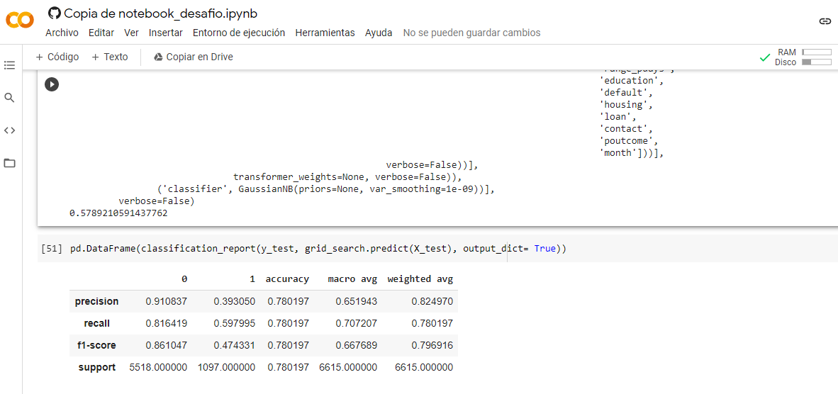
Notebook

Slide 5
Conclusiones
Muestra desbalanceada, dando un resultado de 88% de los datos responden un "NO" han contratado un depósito a plazo, mientras que solo 12% si decidió contratarlo.
El modelo que mejor resultado arrojo como resultado del Grid_Search es Naive_Bayes.
Seleccionamos el Recall como score a optimizar por las siguientes razones :
Desbalanceo de las clases.
Predecir los casos positivos (clientes que aceptarían realizar el deposito de plazo fijo).
Si bien el resultado no fue el optimo , el modelo final mejoro el Recall y el AUC con respecto al modelo Baseline.
Nuestro modelo esta enfocado a que clientes deberíamos llamar para poder obtener el deposito , con estas métricas lograríamos identificar en la media a 6 de cada 10 .

